Slide 1
Onderzoek arrangeur-ontwerper
Invloed op je ontwerp!

Slide 2
Periode 4
Kies 1 arrangeur/ontwerper die je wilt toepassen in je ontwerp
Kies een arrangeur/ontwerper en bespreek eerst met de docent
Wat is de visie van deze arrangeur/ontwerper
Welke kenmerken zie je terug in zijn/haar werk (Foto’s en omschrijving)
(Vormen, kleuren, materialen)
Volgende les:
Doe een vorm, kleur, materiaal onderzoek en voeg dit toe aan het verslag
Waarom heb je gekozen voor deze arrangeur/ontwerper
Welke kenmerken van deze arrangeur/ontwerper wil je laten terugkomen in de IO?
Eisen: A4, Minimaal 25 pagina’s/maximaal 35, Inhoudsopgave, Voorwoord, Inleiding, afsluiting, paginanummering.
In eigen woorden omschrijven gekopieerde tekst = een onvoldoende!

Slide 3
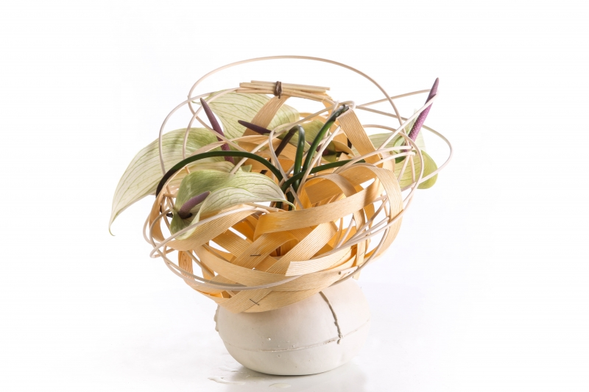
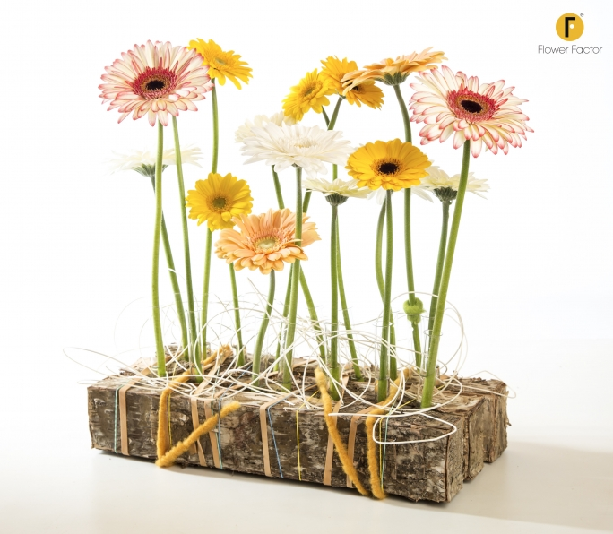
Onderzoek voorbeeld Bloem (Exclusieve arrangement) Pim van den Akker

Slide 4
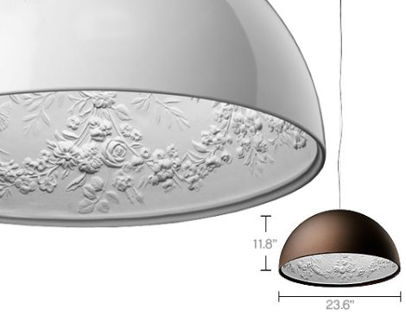
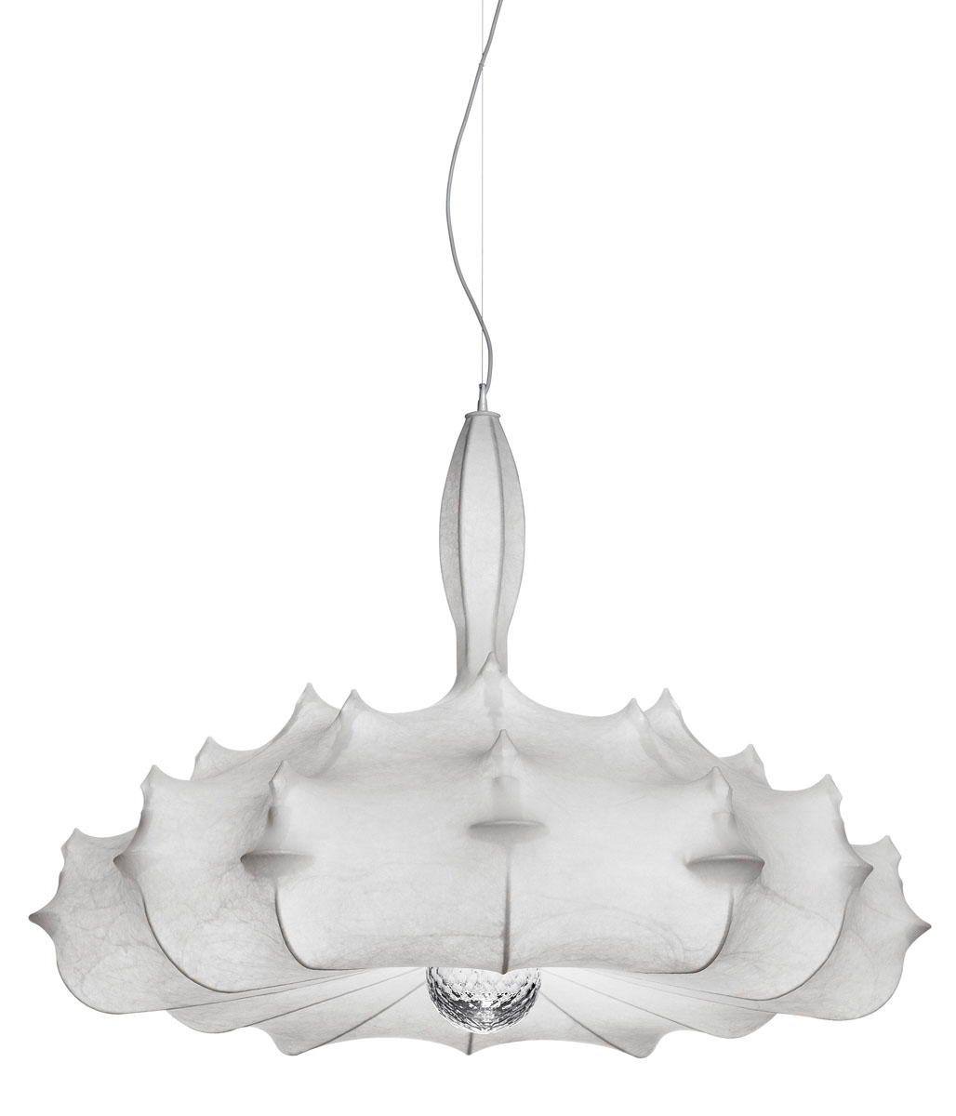
Onderzoek voorbeeld Styling (Marcel Wanders)

